Slide 1
ДИПЛОМНА РАБОТА „Електрозадвижване на холономни мобилни платформи с всепосочни колела“
ВИСШЕ ТРАНСПОРТНО УЧИЛИЩЕ “ТОДОР КАБЛЕШКОВ“ - СОФИЯ
Факултет “Комуникации и електрообзавеждане в транспорта“
Катедра “Електроснабдяване и електрообзавеждане на транспорта“
Дипломант: инж. Венцислав Начев
Научен ръководител: проф. Георги Павлов

Slide 2

Съдържание
Холономни мобилни платформи
Всепосочни колела – Меканум и Омни
Приложения на холономните мобилни платформи
Разработен прототип
Електрическа схема
Софтуер за управление
Бъдещо развитие

Slide 3
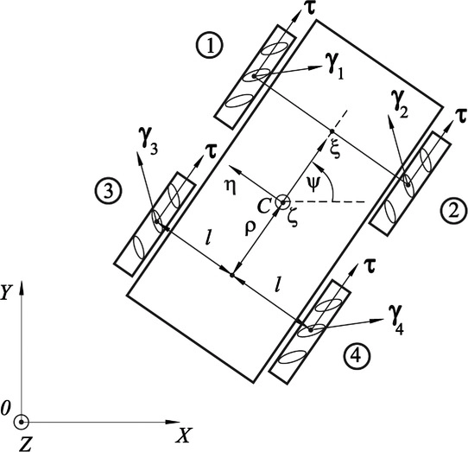
Холономни мобилни платформи
Холономен (Holonomic) – от гръцки - ὅλος – означава цял;
По отношение на роботиката – холомномна система е такава, в която могат да се управляват всички степени на свобода.

Slide 4
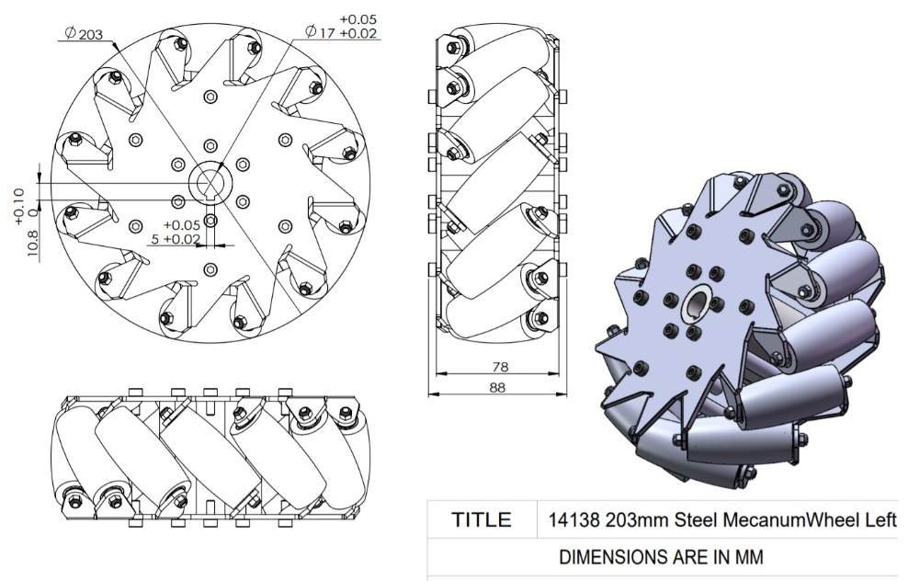
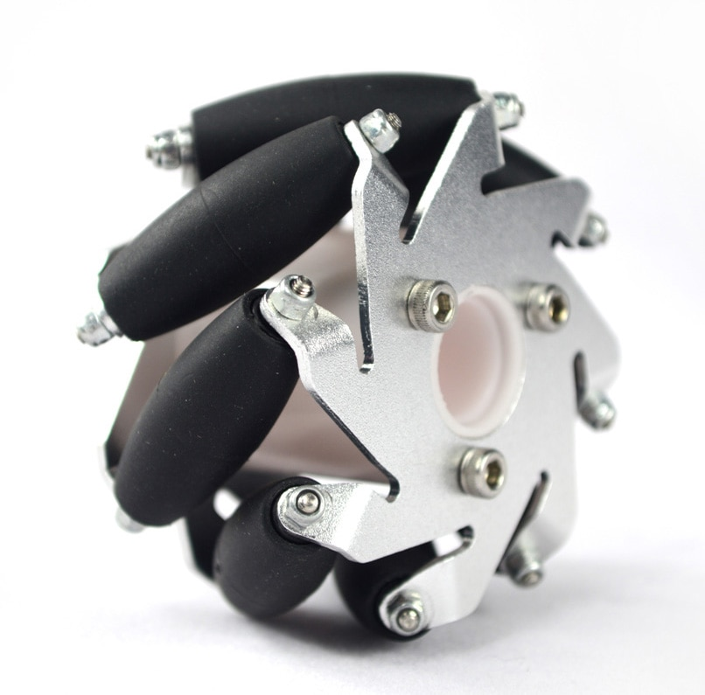
Меканум колела
Разработено от шведския инженер Bengt Erland Ilon във фирмата Mecanum A.

Slide 5
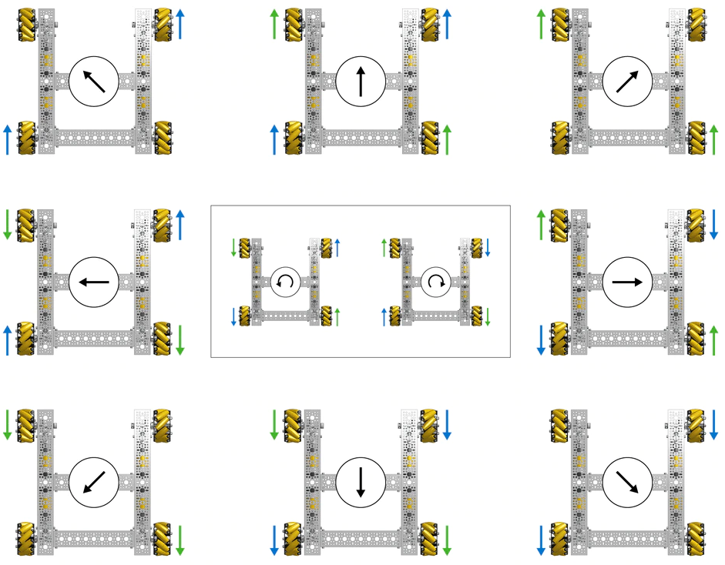
Меканум платформа - движения

Slide 6
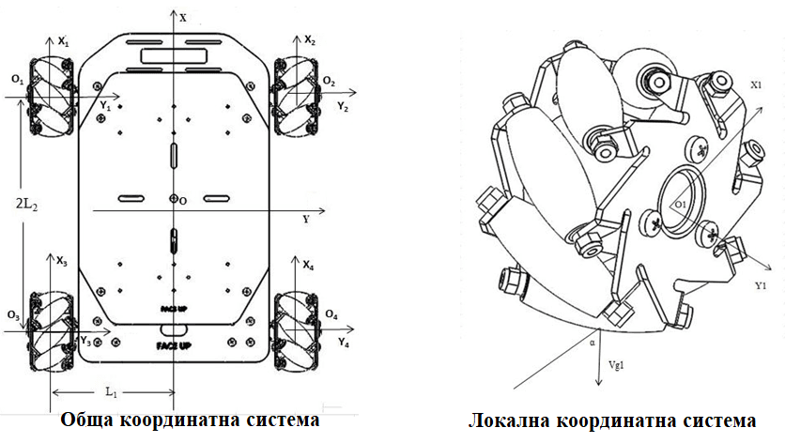

Меканум платформа - кинематика
$$\left[\begin{matrix}w_{1} \\ w_{2} \\ w_{3} \\ w_{4}\end{matrix}\right]= \frac{1}{R} \left[\begin{matrix}1 & 1 & −(L_{1}+ L_{2}) \\ 1 & −1 & −(L_{1}+ L_{2}) \\ 1 & −1 & −(L_{1}+ L_{2}) \\ 1 & 1 & −(L_{1}+ L_{2})\end{matrix}\right]\left[\begin{matrix}v_{x} \\ v_{y} \\ ω_{0}\end{matrix}\right]$$

Slide 7
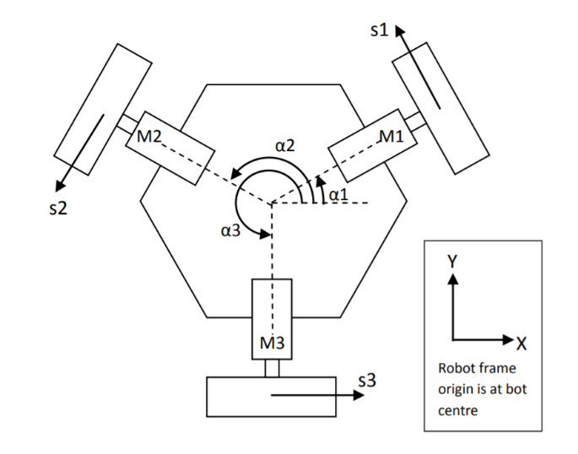
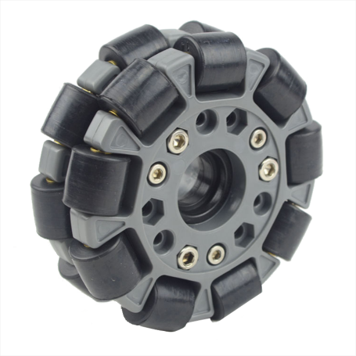

Омни колела - Omnidirectional wheels
$$\left[\begin{matrix}x \\ y \\ γ\end{matrix}\right]= \left[\begin{matrix}\cos{(α_{1}+ \frac{π}{2})} & \cos{(α_{2}+ \frac{π}{2})} & \cos{(α_{3}+ \frac{π}{2})} \\ \sin{(α_{1}+ \frac{π}{2})} & \sin{(α_{2}+ \frac{π}{2})} & \sin{(α_{2}+ \frac{π}{2})} \\ 1 & 1 & 1\end{matrix}\right]\left[\begin{matrix}s_{1} \\ s_{2} \\ s_{3}\end{matrix}\right]$$

Slide 8
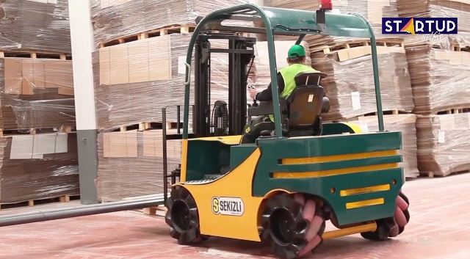
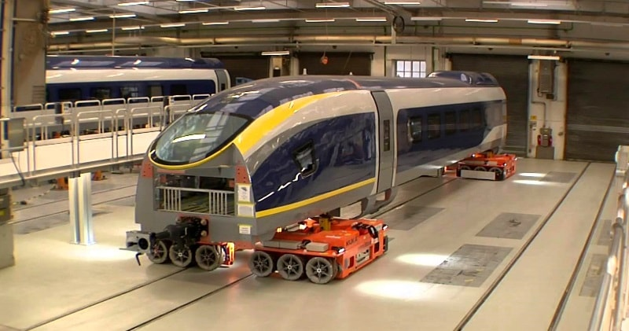
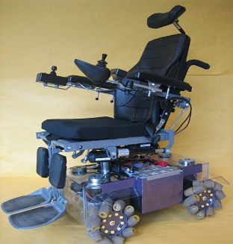
Приложения
Автономни складове
Вътрешнозаводски
транспорт
Инвалидни колички
Военни приложения

Slide 9
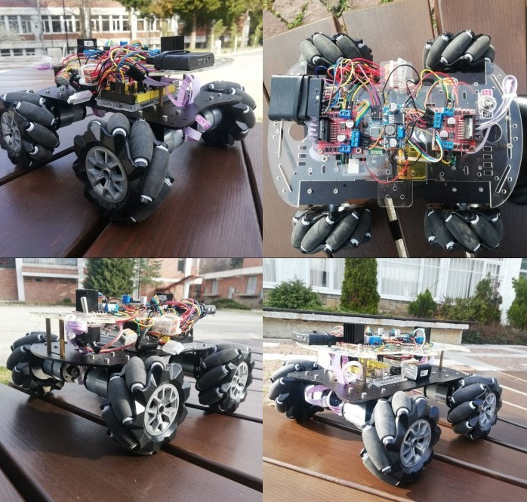
Разработена платформа

Slide 10
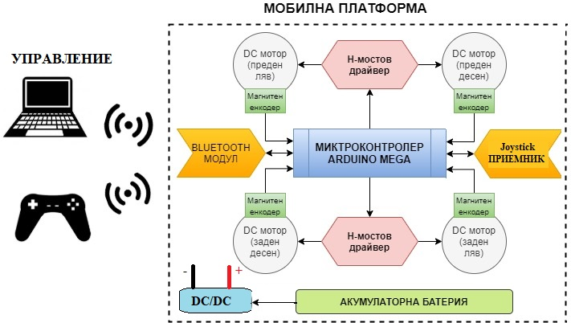
Блокова схема

Slide 11
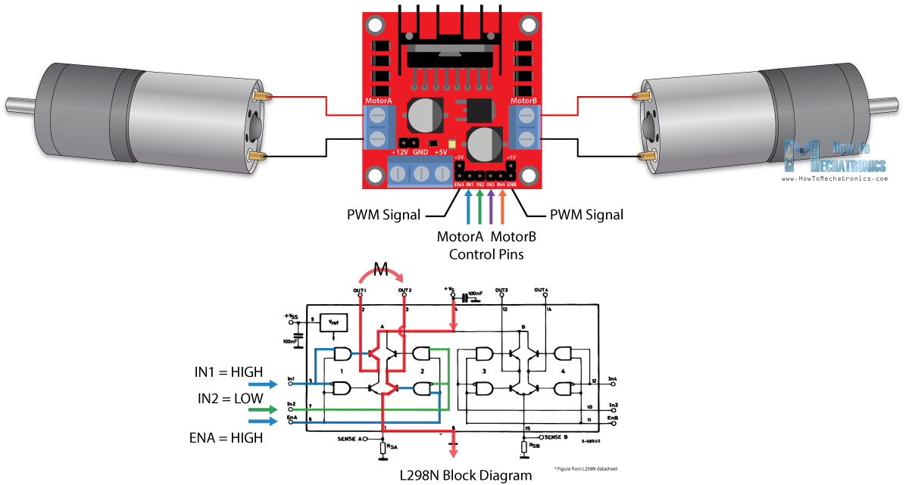
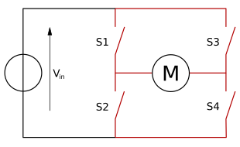
Електрозадвижване
12V DC електромотор;
Управление с ШИМ от конторлер Arduino Mega;
Интегрален драйвер L298N;
PID регулатор;

Slide 12
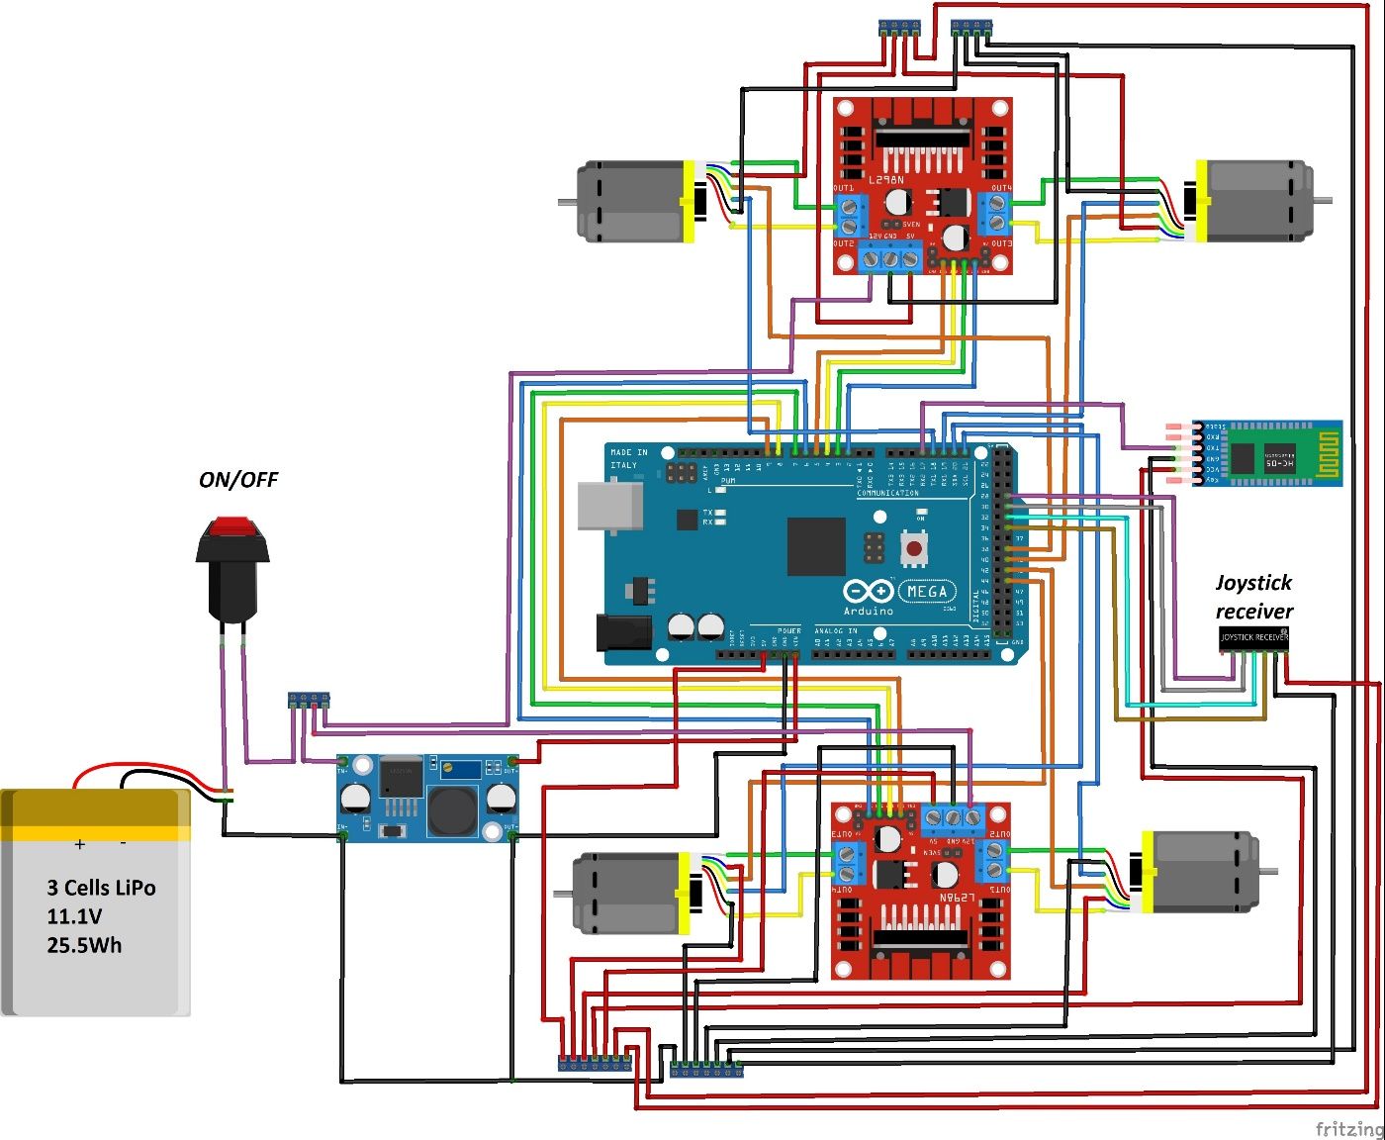
Електрическа схема

Slide 13
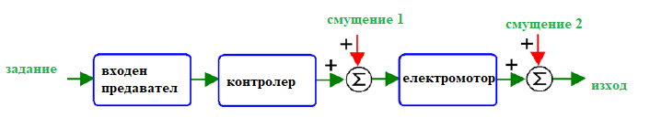
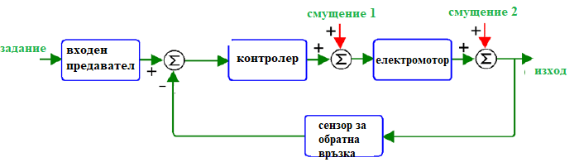
Управление
Без обратна връзка:
С обратна връзка:

Slide 14
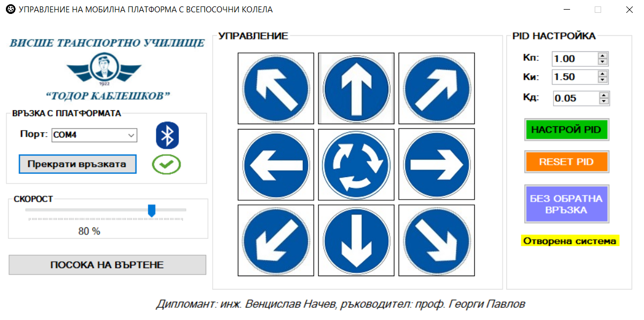
Софтуер за управление
Разработен на програмния език C#;
Среда за разработка – Visual Studio;
Технология: Windows Forms.

Slide 15

Бъдещо развитие
Създаване и изпитване на прототипна платформа с BLDC електродвигатели;
Създаване и изпитване на прототипна платформа с асинхронно електрозадвижване с честотно управление;
Проектиране на голяма мобилна платформа с индустриално приложение;
Изпитване на нови алгоритми за управление.

Slide 16
БЛАГОДАРЯ ЗА ВНИМАНИЕТО

